Slide 1
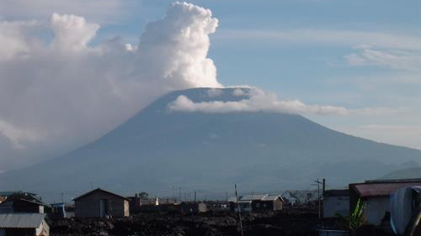
JAMBO!
Notes:
Jambo! Hallo! Ik ben Kiki. Ik ben naar Congo geweest, een land in Afrika. Ik was er in de stad Goma, dichtbij een vulkaan. De vulkaan heet Nyiragongo. Neen, het is geen rook die je uit de vulkaan ziet komen. Het zijn wolken.

Slide 2
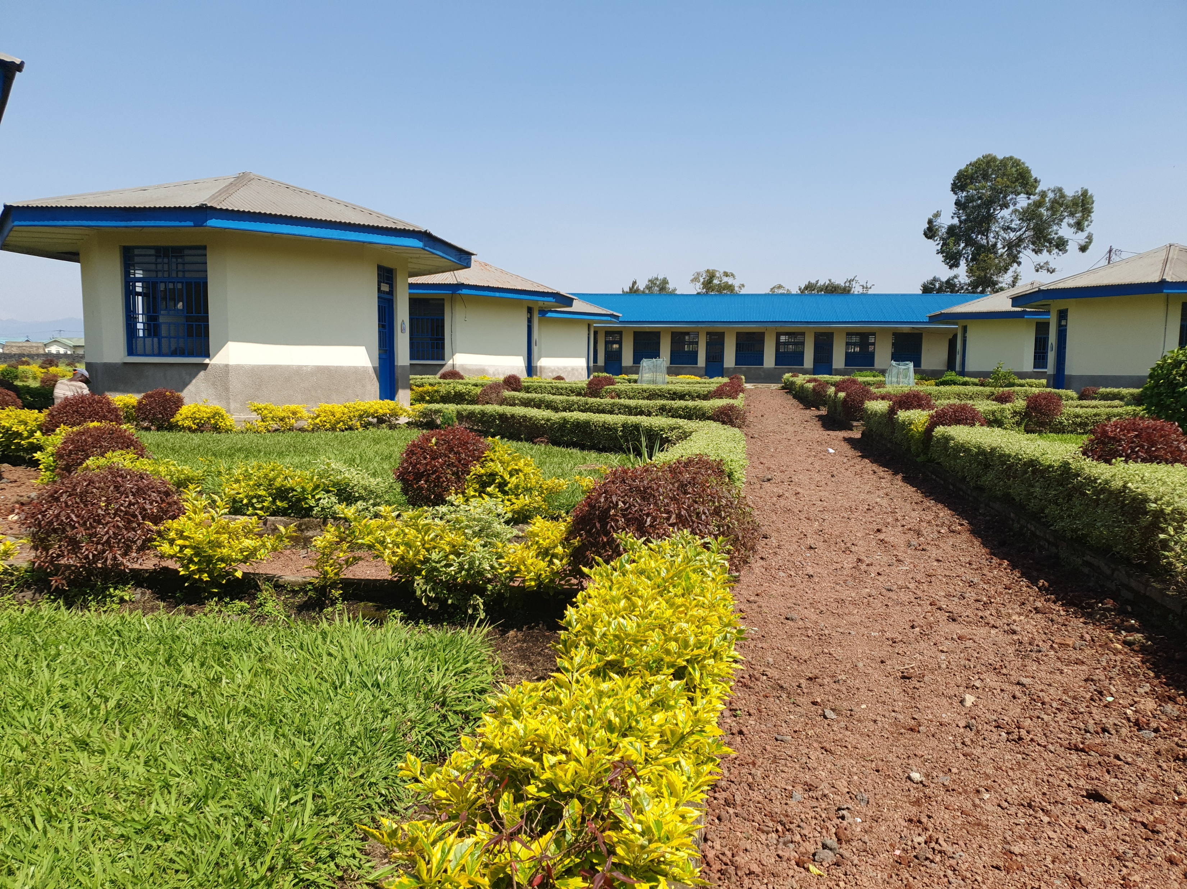
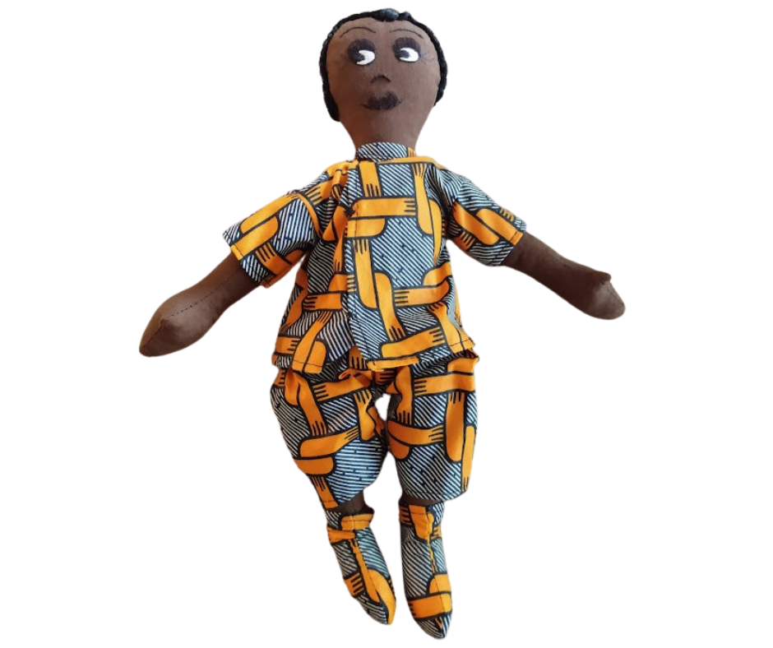
JAMBO!
Notes:
In Goma is er een bijzondere school. Ecole de vie heet deze school. Jambo! Hallo! Dit is Kizuri. Hij wil graag dat we de school en zijn bijzondere vrienden leren kennen.

Slide 3
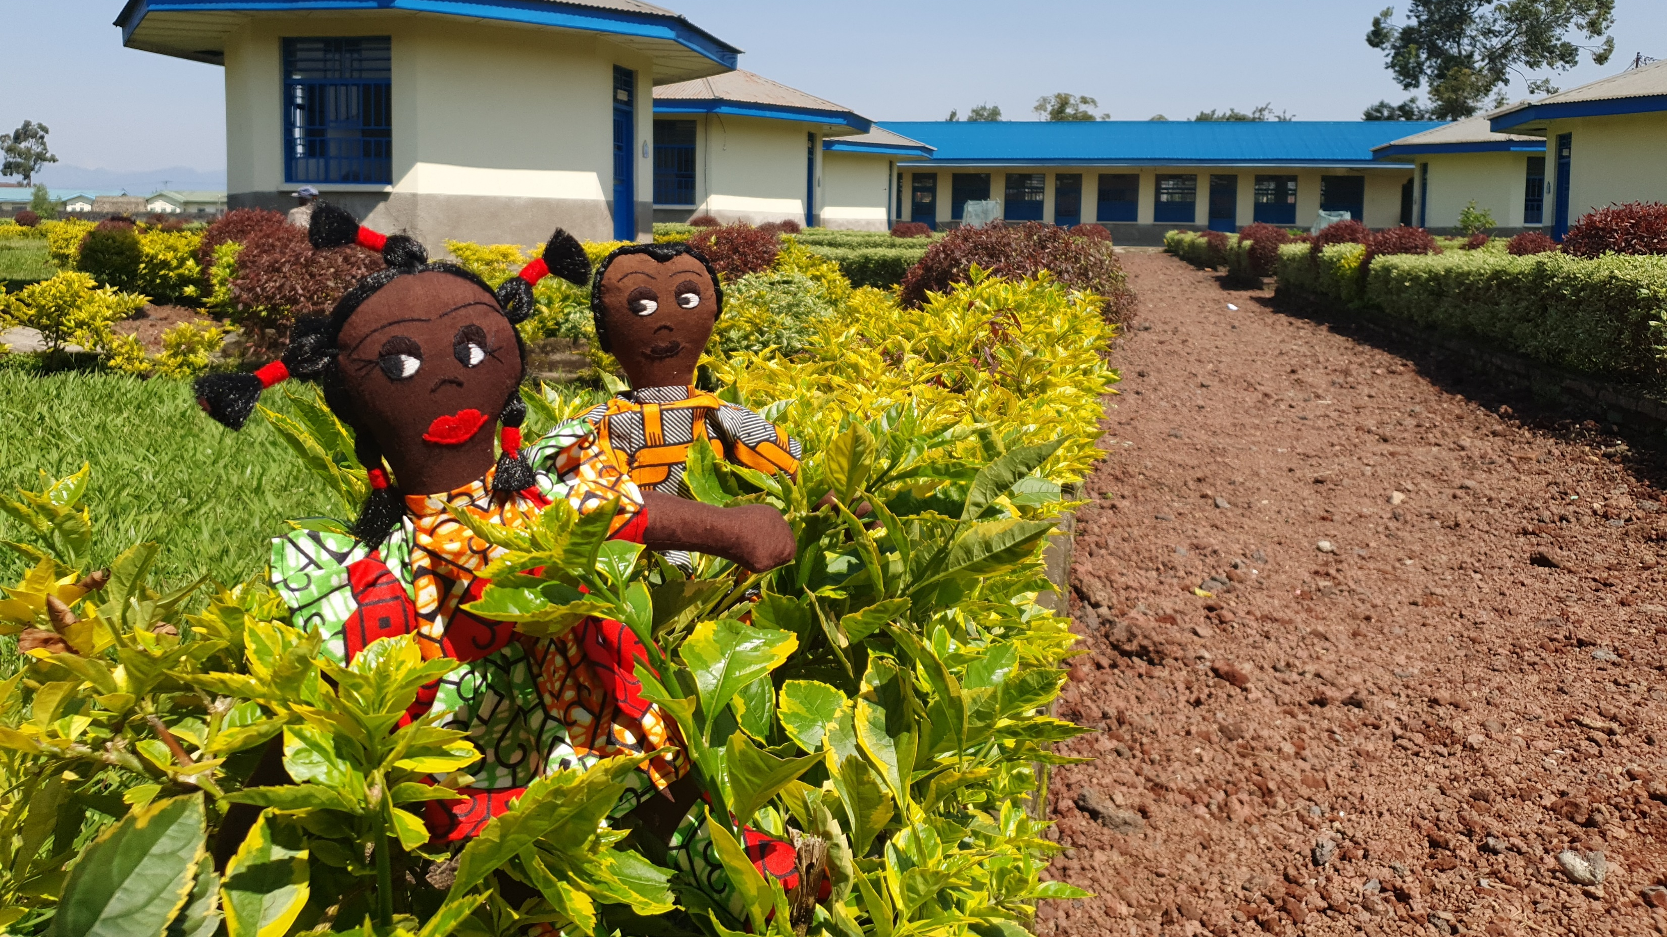
Notes:
Zie je de kleine huisjes? Dat zijn de klassen. Mooi hé?

Slide 4
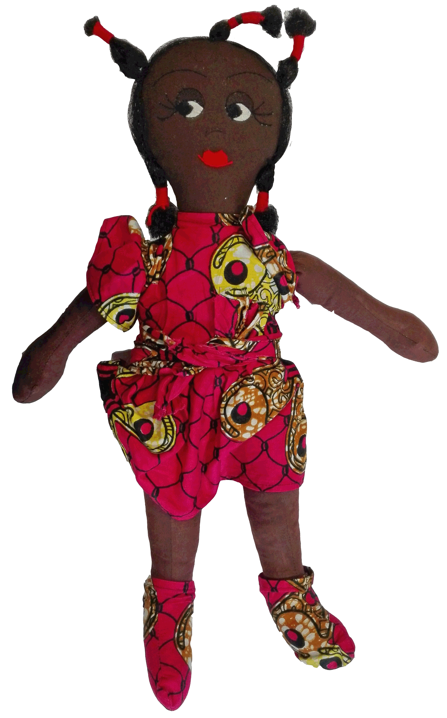
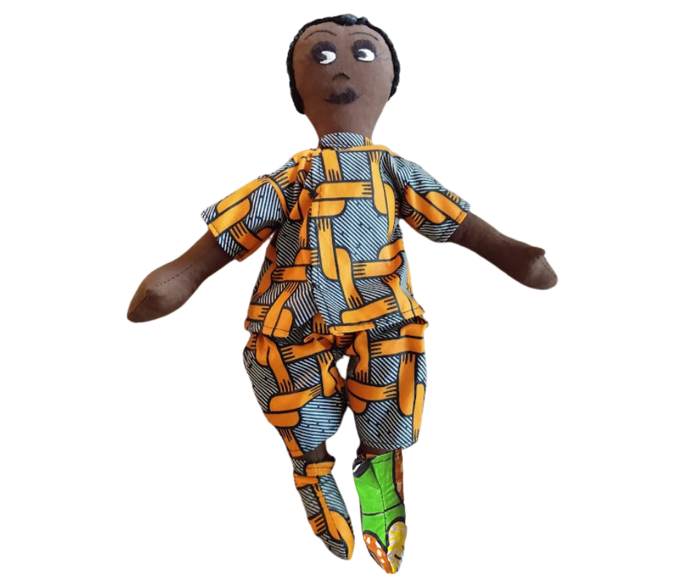
KIKI
KIZURI
Notes:
‘Waarom heb jij twee verschillende sokken, Kizuri?’ Deze draag ik voor mijn vrienden van Ecole de vie, Kiki. In Ecole de vie zijn er kinderen met het Down syndroom. Mijn vrienden kunnen veel maar niet alles even goed als jij en ik. Door twee verschillende sokken te dragen, toon ik dat ik aan ze denk. Kom maar mee. Ik toon je mijn vrienden en wat zij allemaal leren in Ecole de vie.

Slide 5
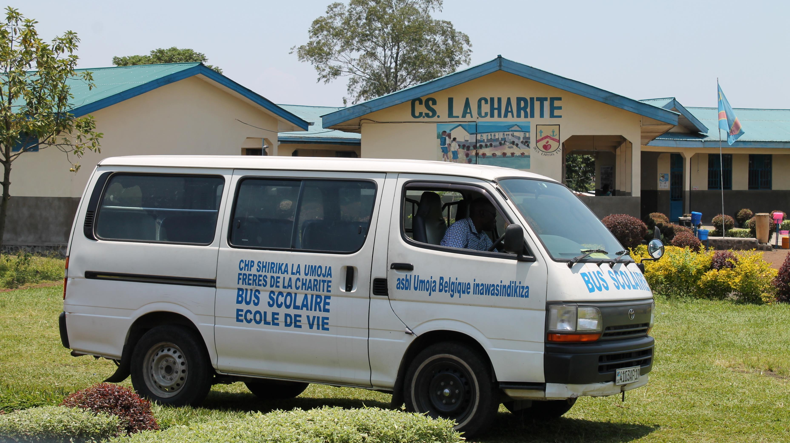
Notes:
Kiki en Kiziru rijden mee met de schoolbus. Ze halen de kinderen thuis op en brengen ze naar school.

Slide 6
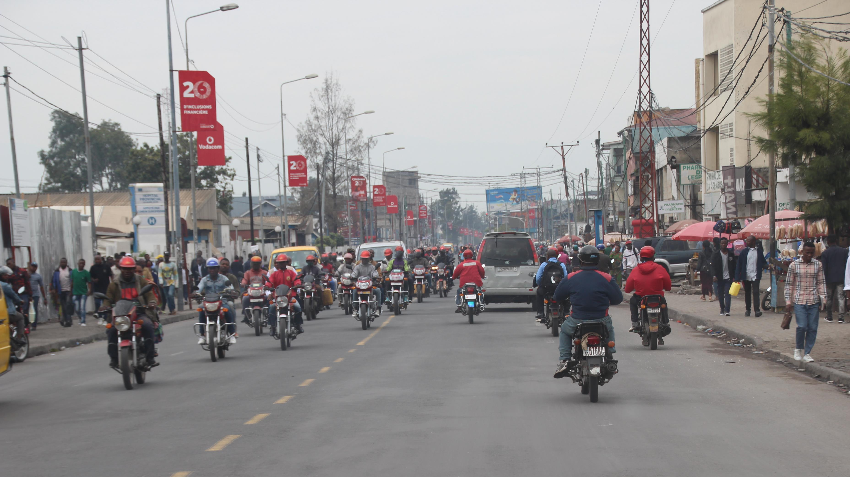
Notes:
Er zijn niet zo veel auto’s op de straat maar wel héél veel brommers en moto’s. Kiziru wil liever op de moto dan in de bus. Jij ook?

Slide 7
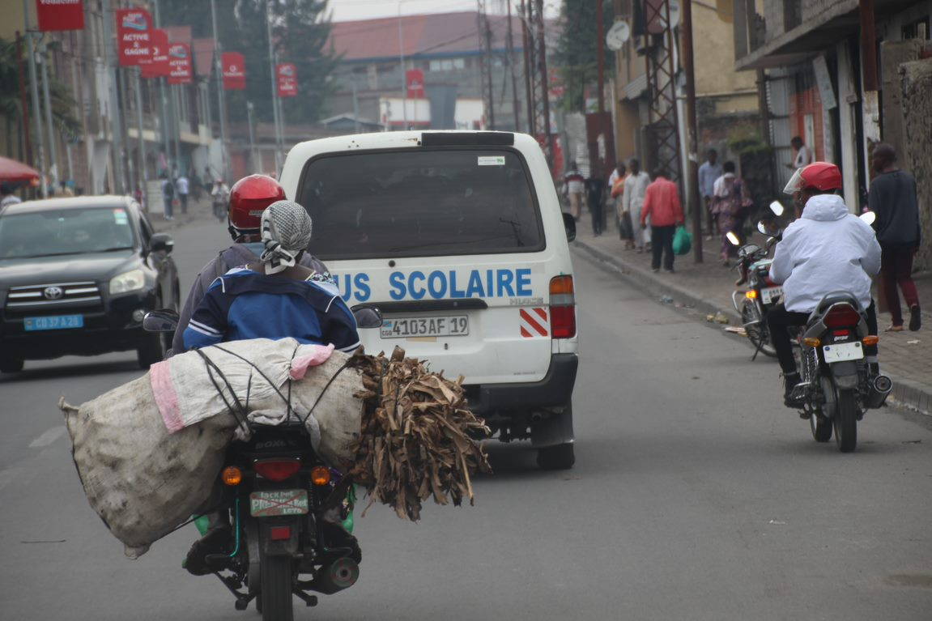
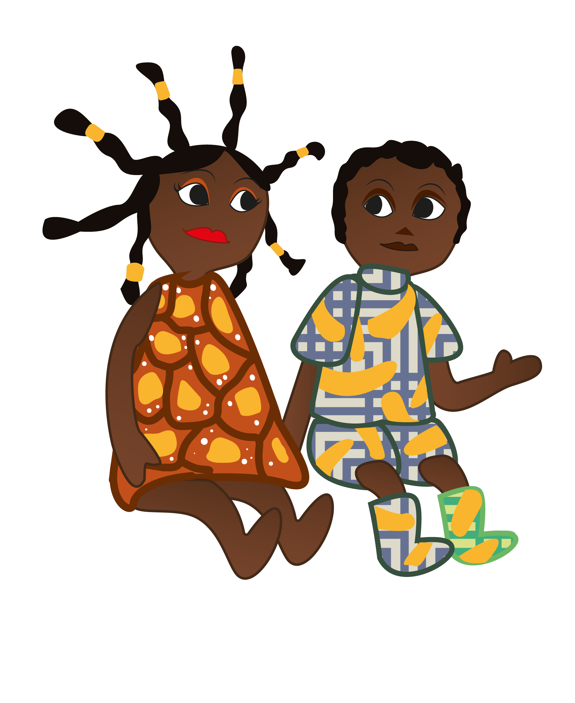
Notes:
Welk vervoermiddel zou jij kiezen? Auto? Brommer? Moto? Bus? Of liever te voet?

Slide 8
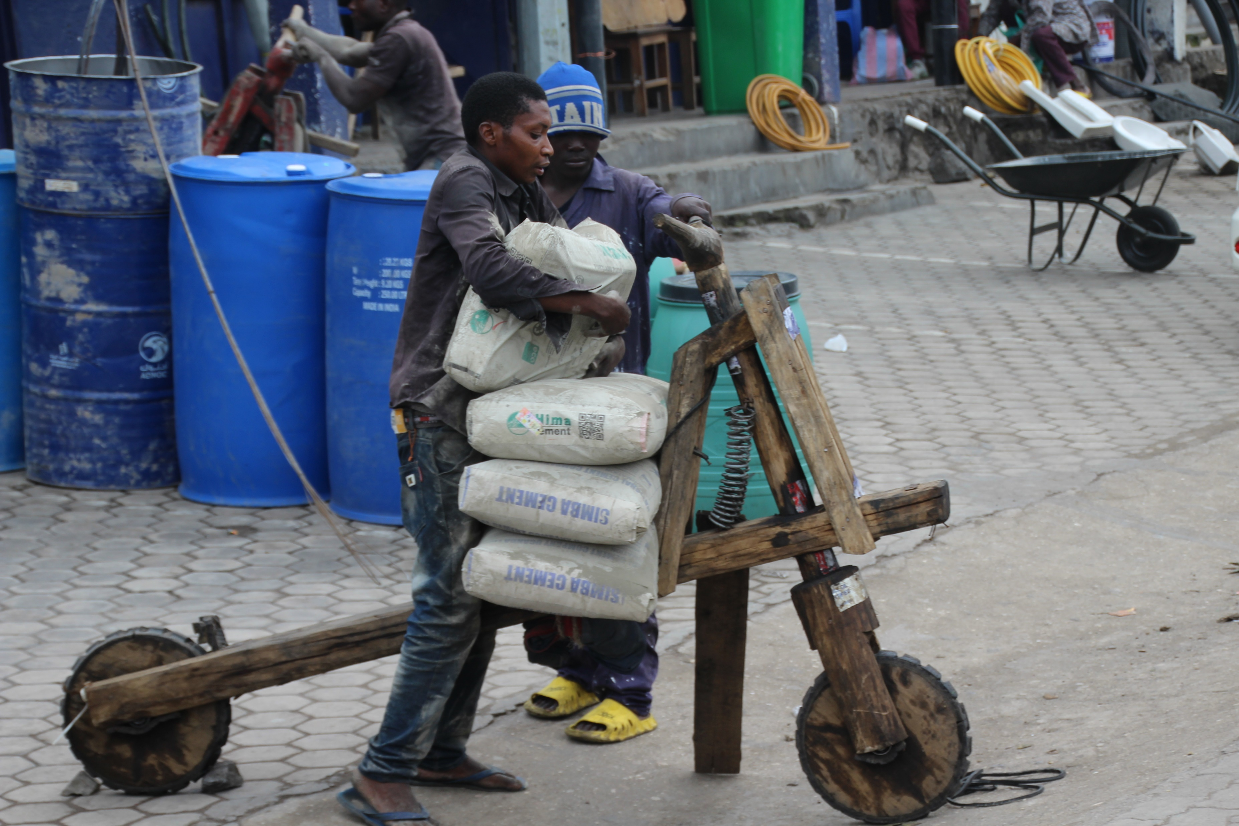
Notes:
Of rijd je graag eens mee op deze reuzenstep? Het is een chukudu, een grote houten step. Sterke mannen en vrouwen vervoeren hiermee zware zakken en andere zware dingen.

Slide 9
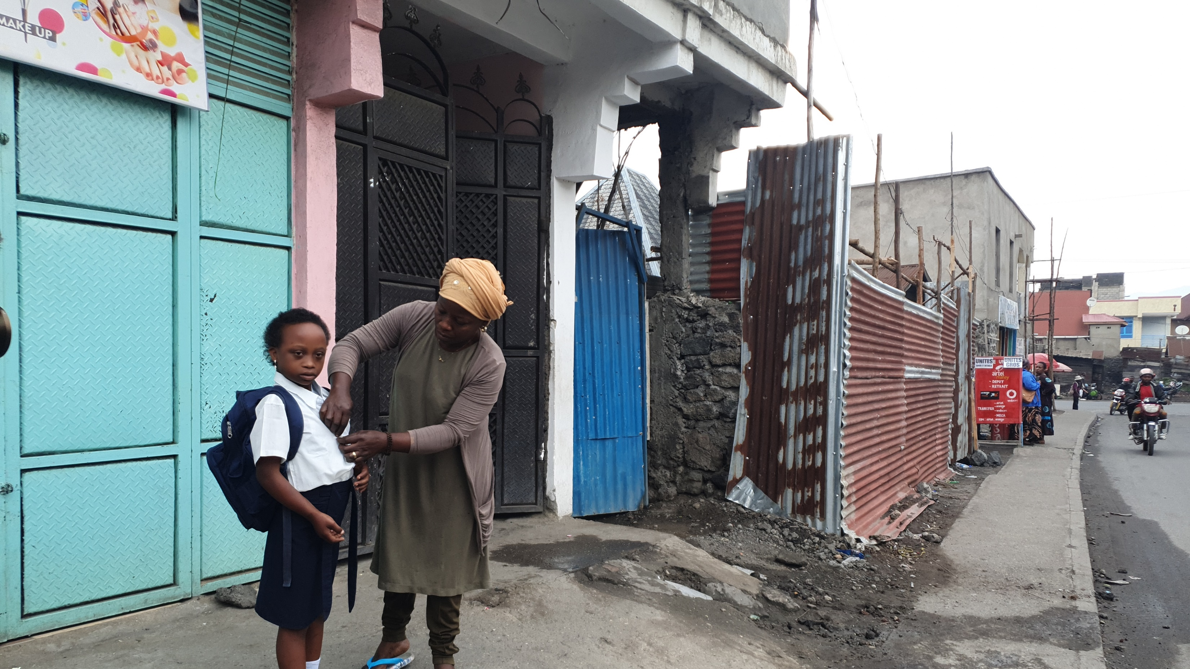
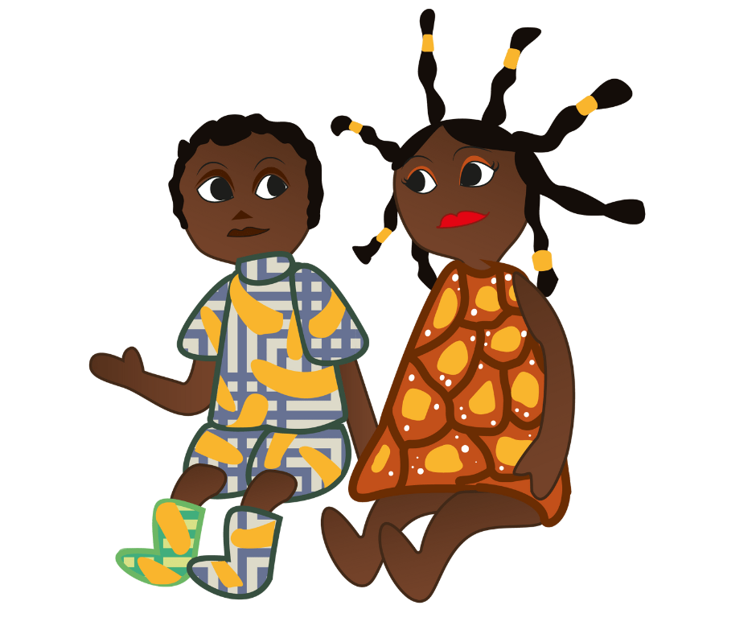
Notes:
Jemima wacht met mama op de bus. Haar broers en zussen zijn al vertrokken. Zij gaan naar een andere school. Jemima gaat naar Ecole de vie.

Slide 10
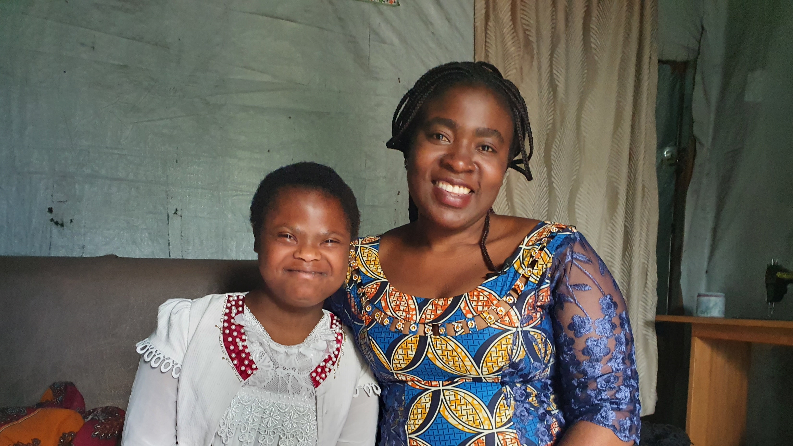
Notes:
De bus stopt ook bij Collette. Collette woont bij haar grote zus Jacky. Zij zorgt voor Collette. Ze is blij dat Collette naar school kan gaan. Collette gaat graag naar Ecole de vie, maar speelt ook graag met haar buurmeisjes.

Slide 11
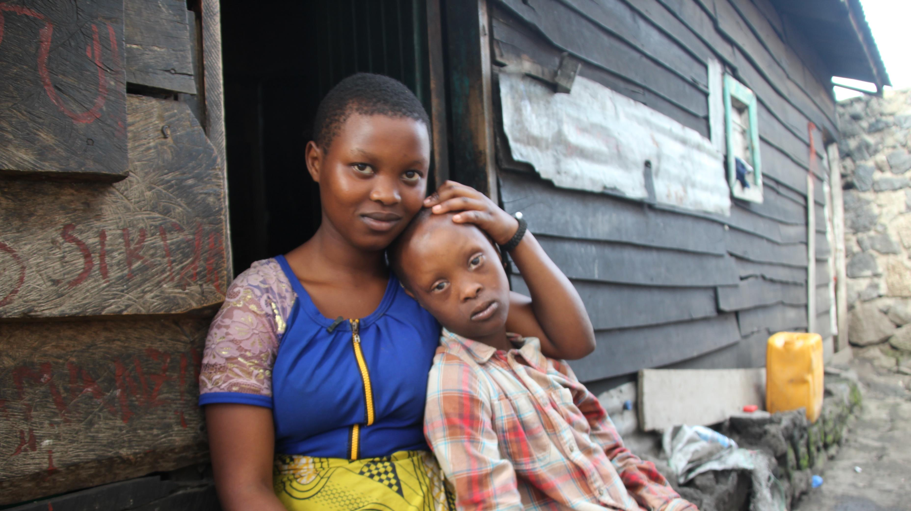
Notes:
Dit is Tales. Hij wacht samen met zijn grote zus Abigail op de bus. Mama is al naar de markt. Ze verkoopt daar bonen en graan. Tales heeft 8 zussen die voor hem zorgen. Maar het liefst is hij bij Abigail. Hij helpt haar graag met de afwas. Tales gaat graag naar Ecole de vie maar speelt ook graag met de buurjongens.

Slide 12
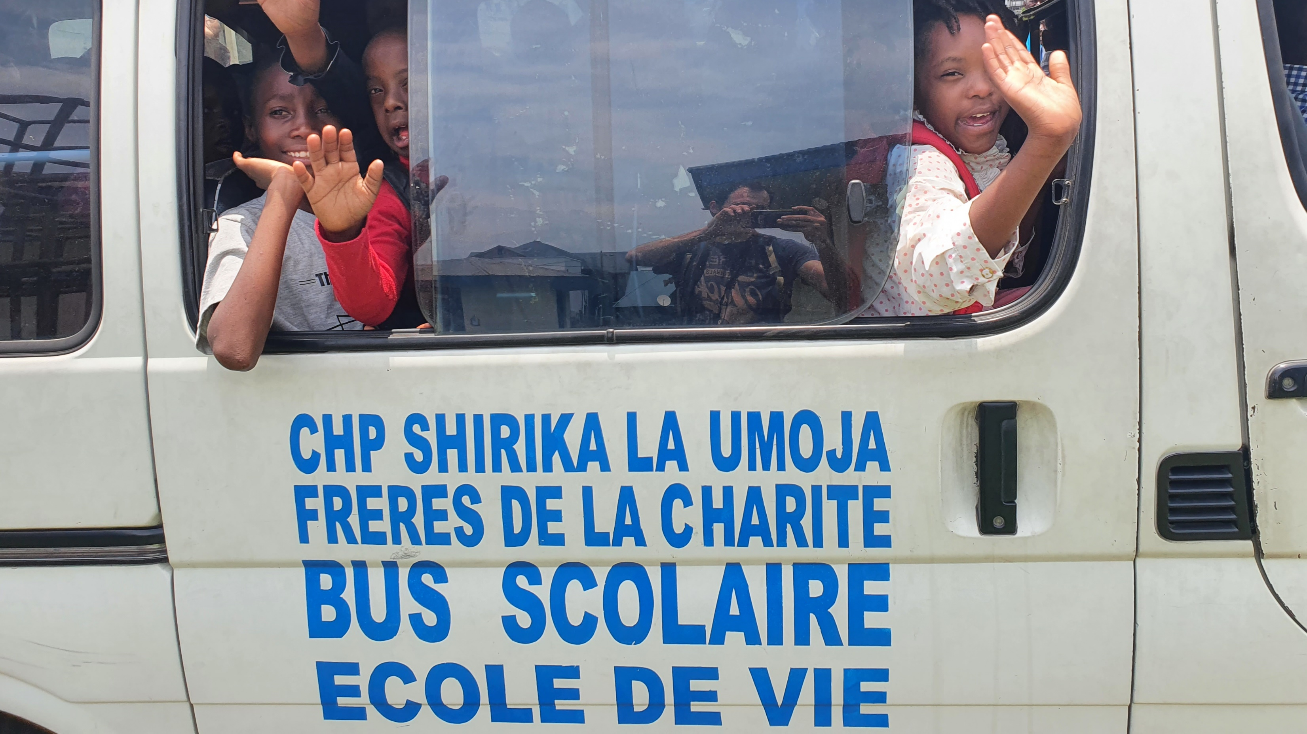
Notes:
Met Collette, Jemima, Tales en nog heel veel andere kinderen rijden Kiki en Kizuri naar school, naar Ecole de vie.

Slide 13
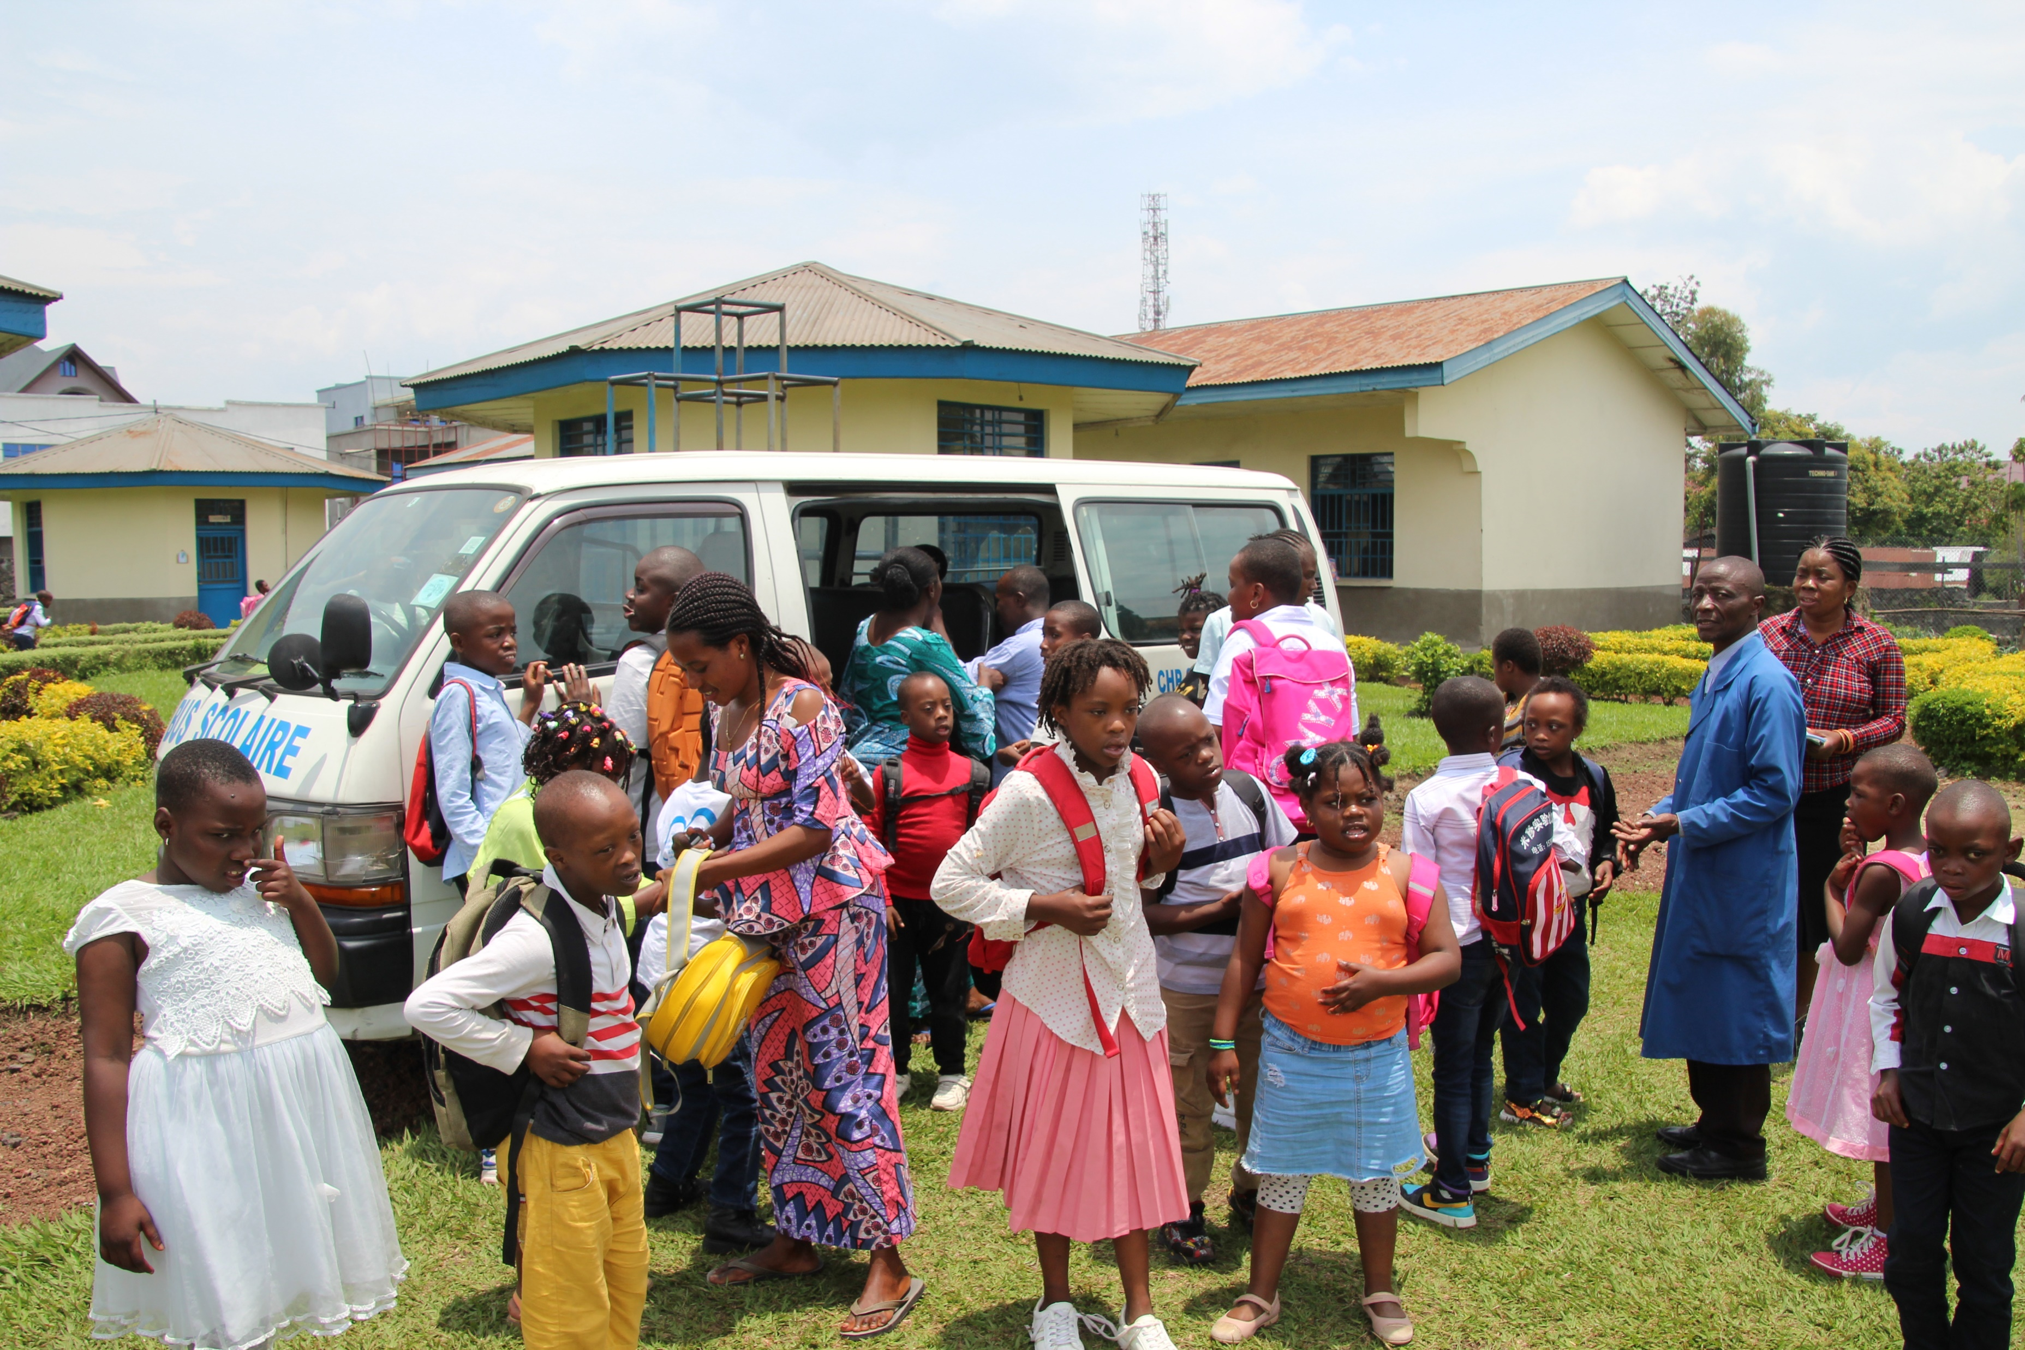
Notes:
Jambo! Hier zijn we dan! De juffen en meesters wachten de kinderen op en helpen ze uitstappen. Jawel al deze kinderen zaten in deze kleine bus.
De kinderen gaan met hun juf of meester naar hun klas.
Lezen, rekenen en schrijven is moeilijk voor mijn vrienden. Daarom leren ze op Ecole de vie andere dingen.

Slide 14
Notes:
Meester Patrick leert de kinderen hoe ze hun handen moeten wassen

Slide 15
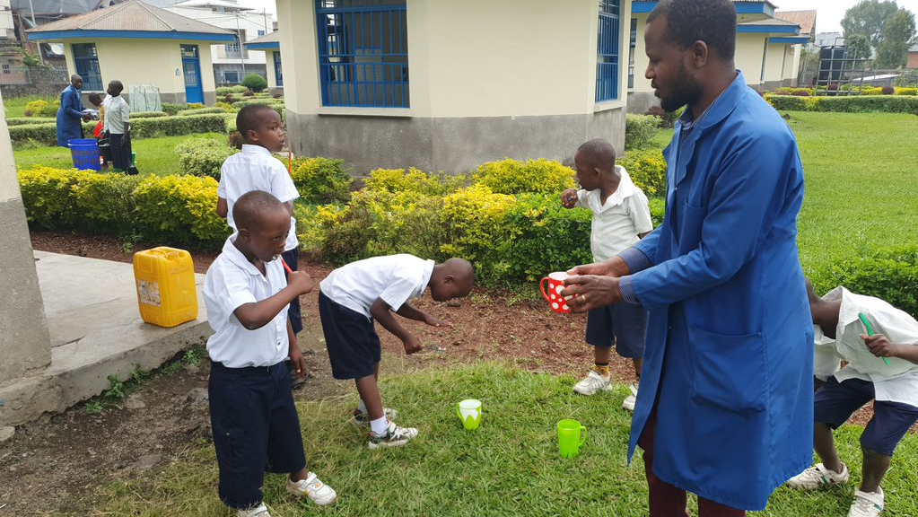
Notes:
En hij leert ze ook tanden poetsen.

Slide 16
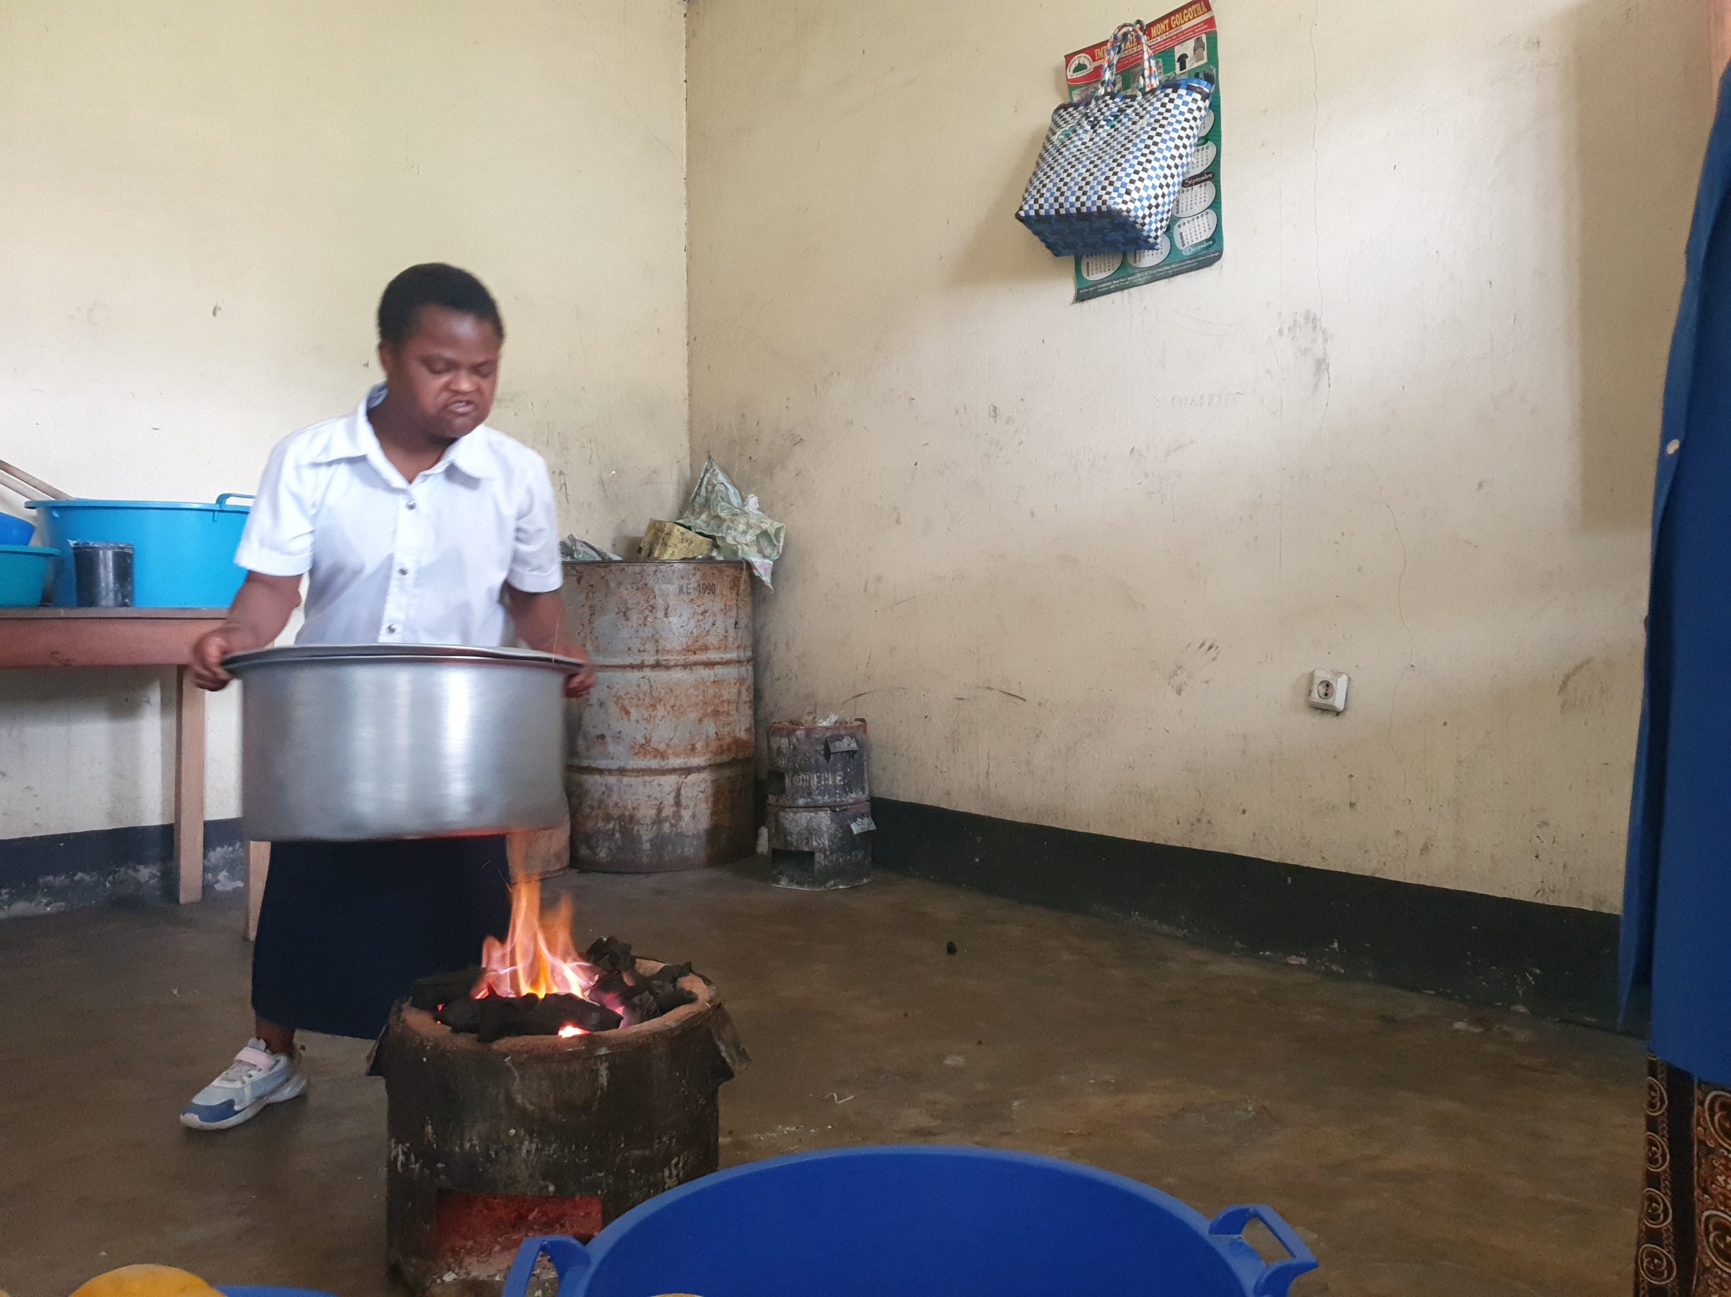
Notes:
Collette leert koken. Ze houdt van de kookles. Nu kan ze thuis haar zus helpen bij het koken. Soms maakt ze iets klaar met de groenten uit de tuin van school. Collette leerde op school van juf José oliebollen bakken. Haar grote zus is heel fier op Collette.

Slide 17
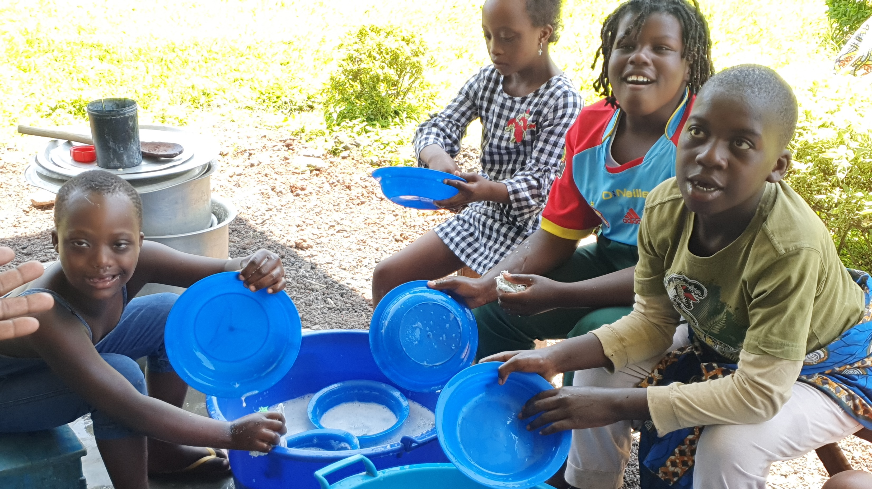
Notes:
Na het koken en samen eten doen ze zelf de afwas. Zie je Jemima?

Slide 18
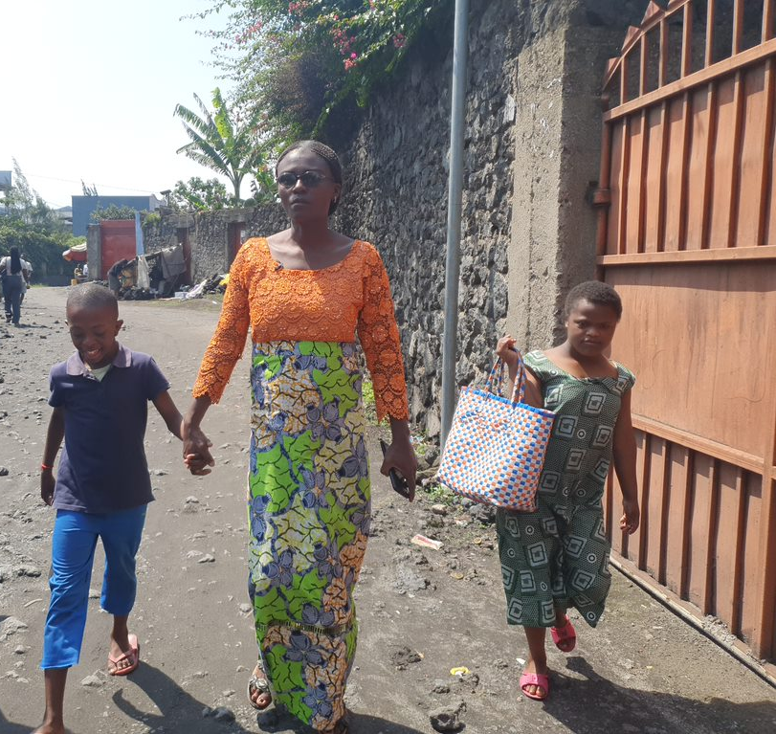
Notes:
Het allerleukste vindt Collette naar de markt gaan om boodschappen met juf José.

Slide 19
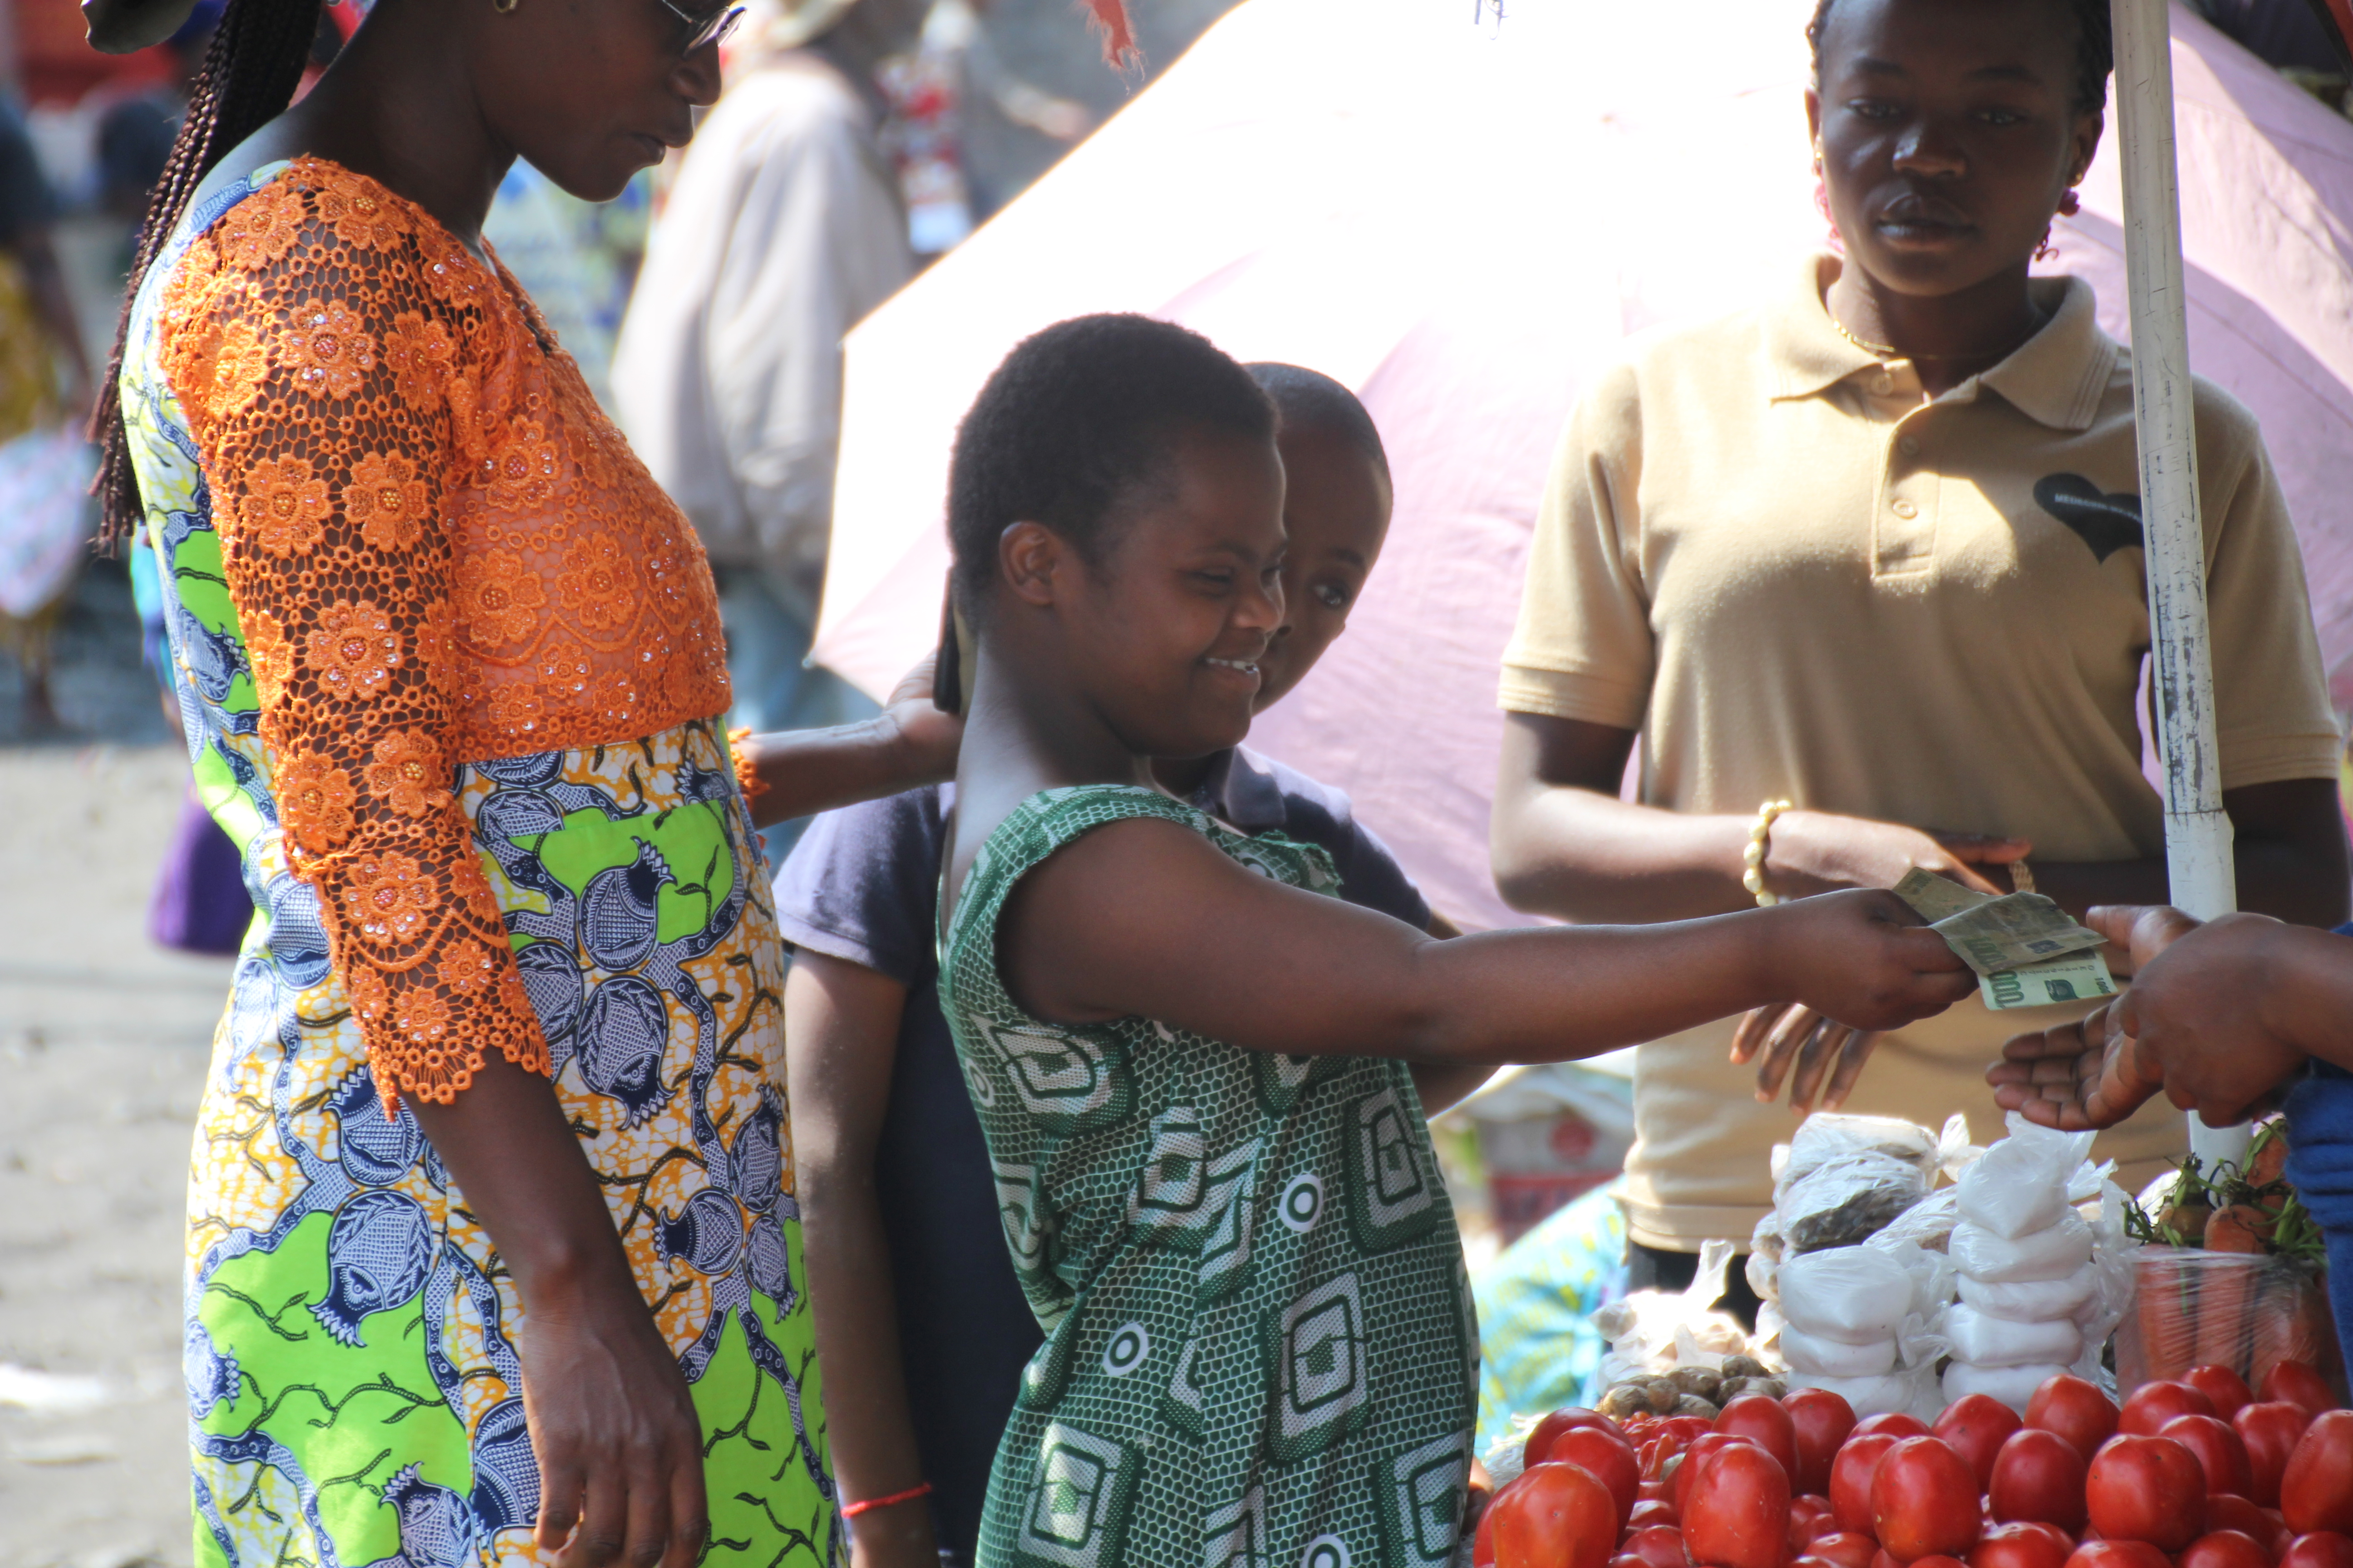
Notes:
Wat gaan we kopen? Tomaten? Paprika? Wat gaan we klaarmaken, Juf José? Soep? Een stoofpotje? Of een Chapati?

Slide 20
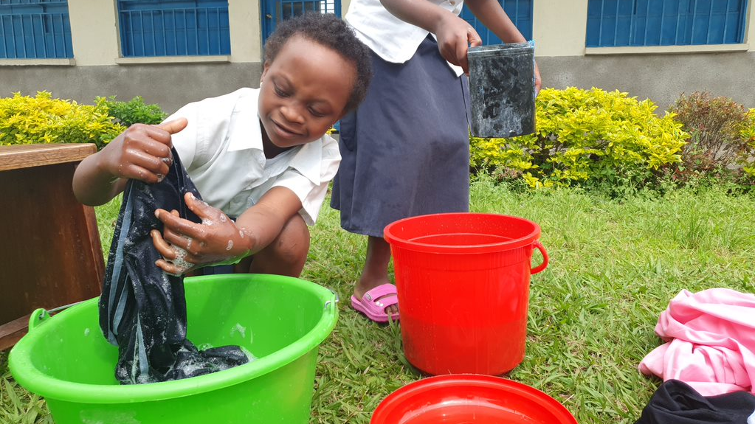
Notes:
Jemima kan niet alleen goed afwassen. Meester Aubin leert haar hoe ze kleren moet wassen.

Slide 21
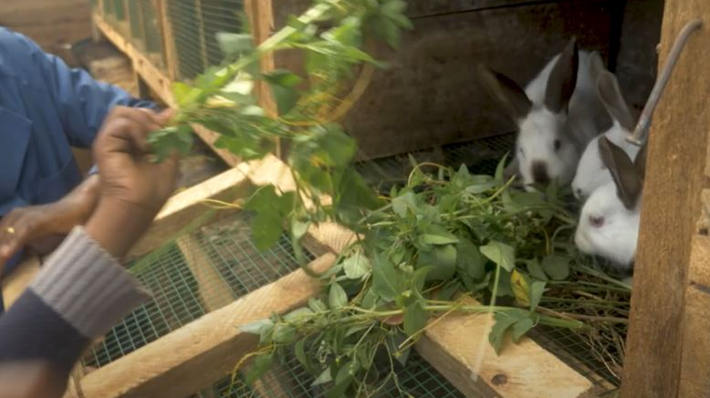
Notes:
Op de school zijn ook dieren. Geiten, koeien en konijnen. De kinderen helpen de dieren verzorgen en eten geven.

Slide 22
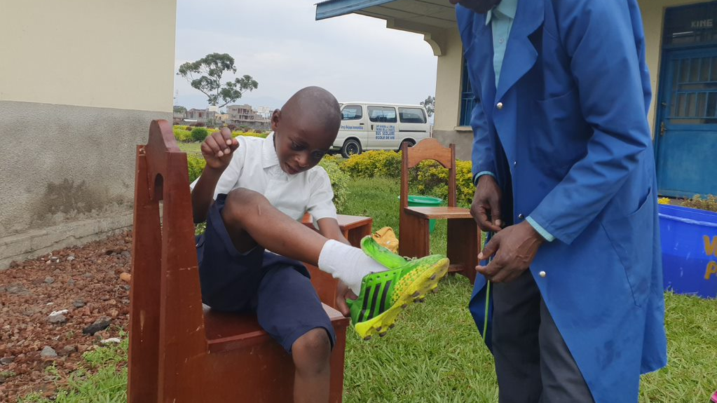
Notes:
Meester Aubin leert ook hoe je je schoenen aantrekt en dicht doet. Het is best moeilijk om alleen je voetbalschoenen aan te trekken en de veters te strikken. Meester Aubin blijft dichtbij en helpt als het nog niet lukt.

Slide 23
Notes:
In de speeltijd spelen Jemima en Collette met Kiki.

Slide 24
Notes:
En Tales en Enoch met Kizuri.

Slide 25
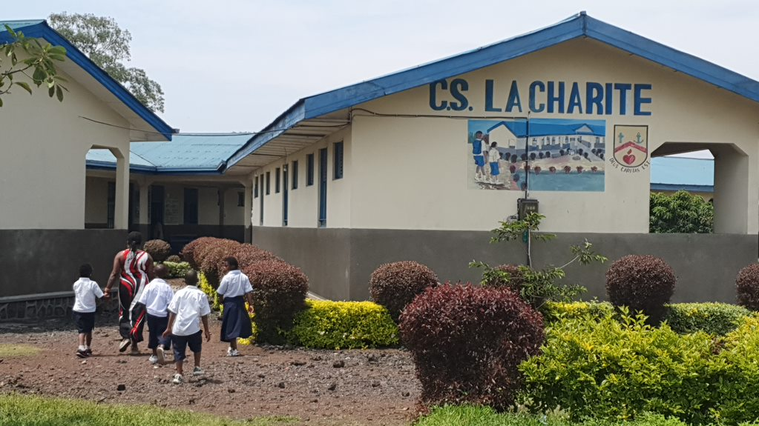
Notes:
Na de speeltijd gaan de kinderen op bezoek bij de kinderen in de school naast Ecole de vie.

Slide 26
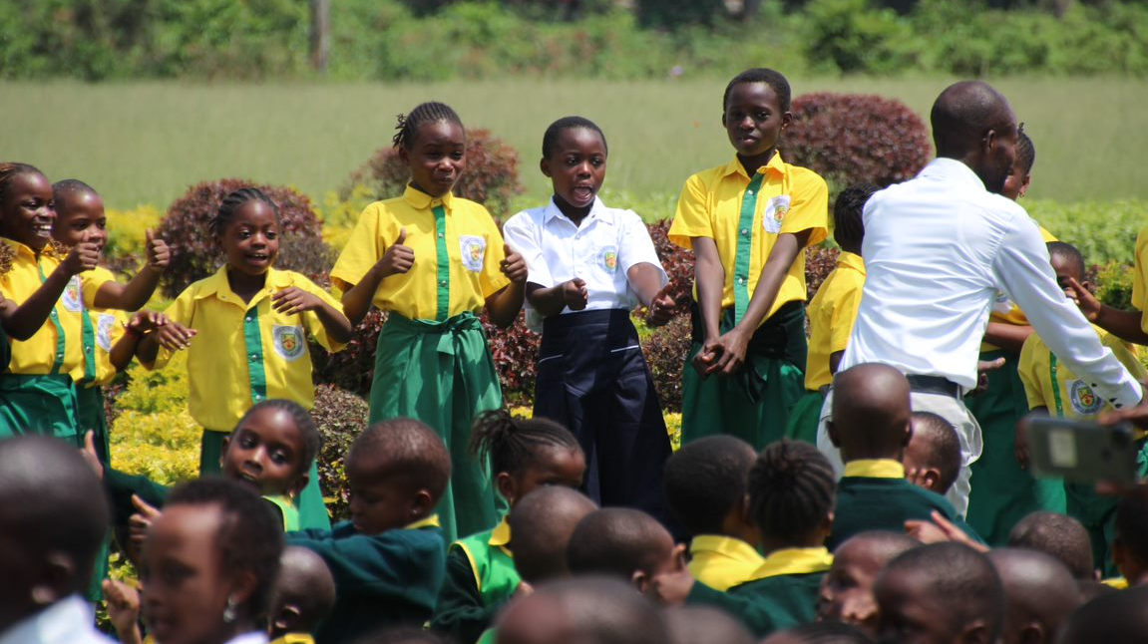
Notes:
Ze zingen en dansen samen. Zo leren ze elkaar beter kennen. Ze houden allemaal van van zingen en dansen. Jij ook?

Slide 27
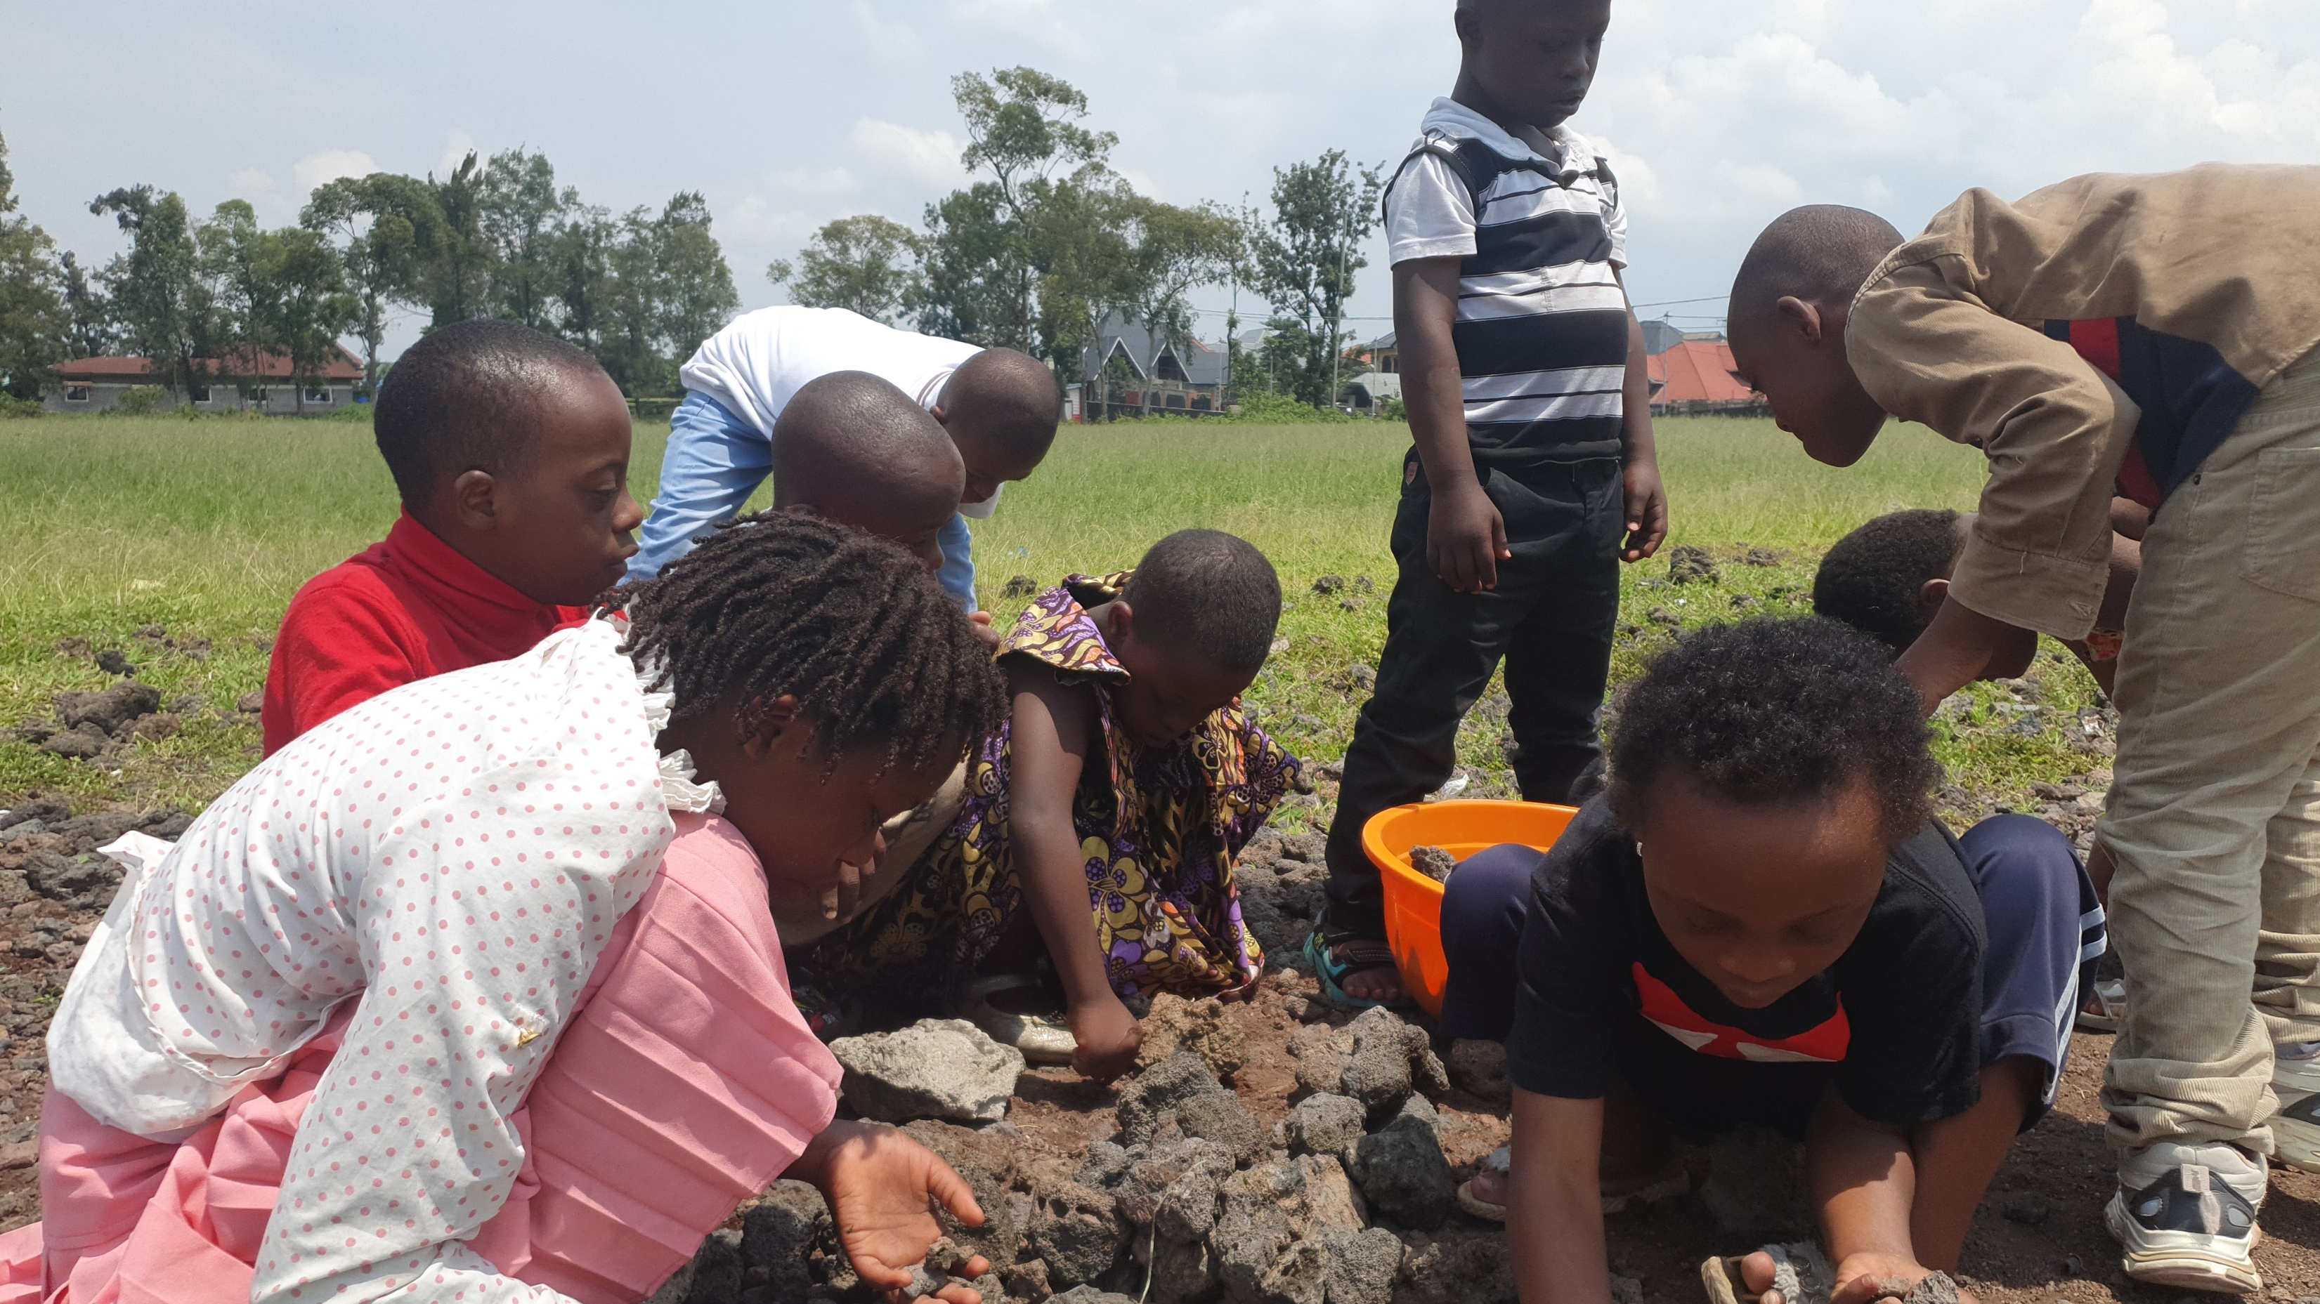
Notes:
Voor ze naar huis gaan, verzamelen ze lavastenen. Dit zijn stenen van de stenen van de vulkaan. Heb jij al een lavasteen gezien?

Slide 28
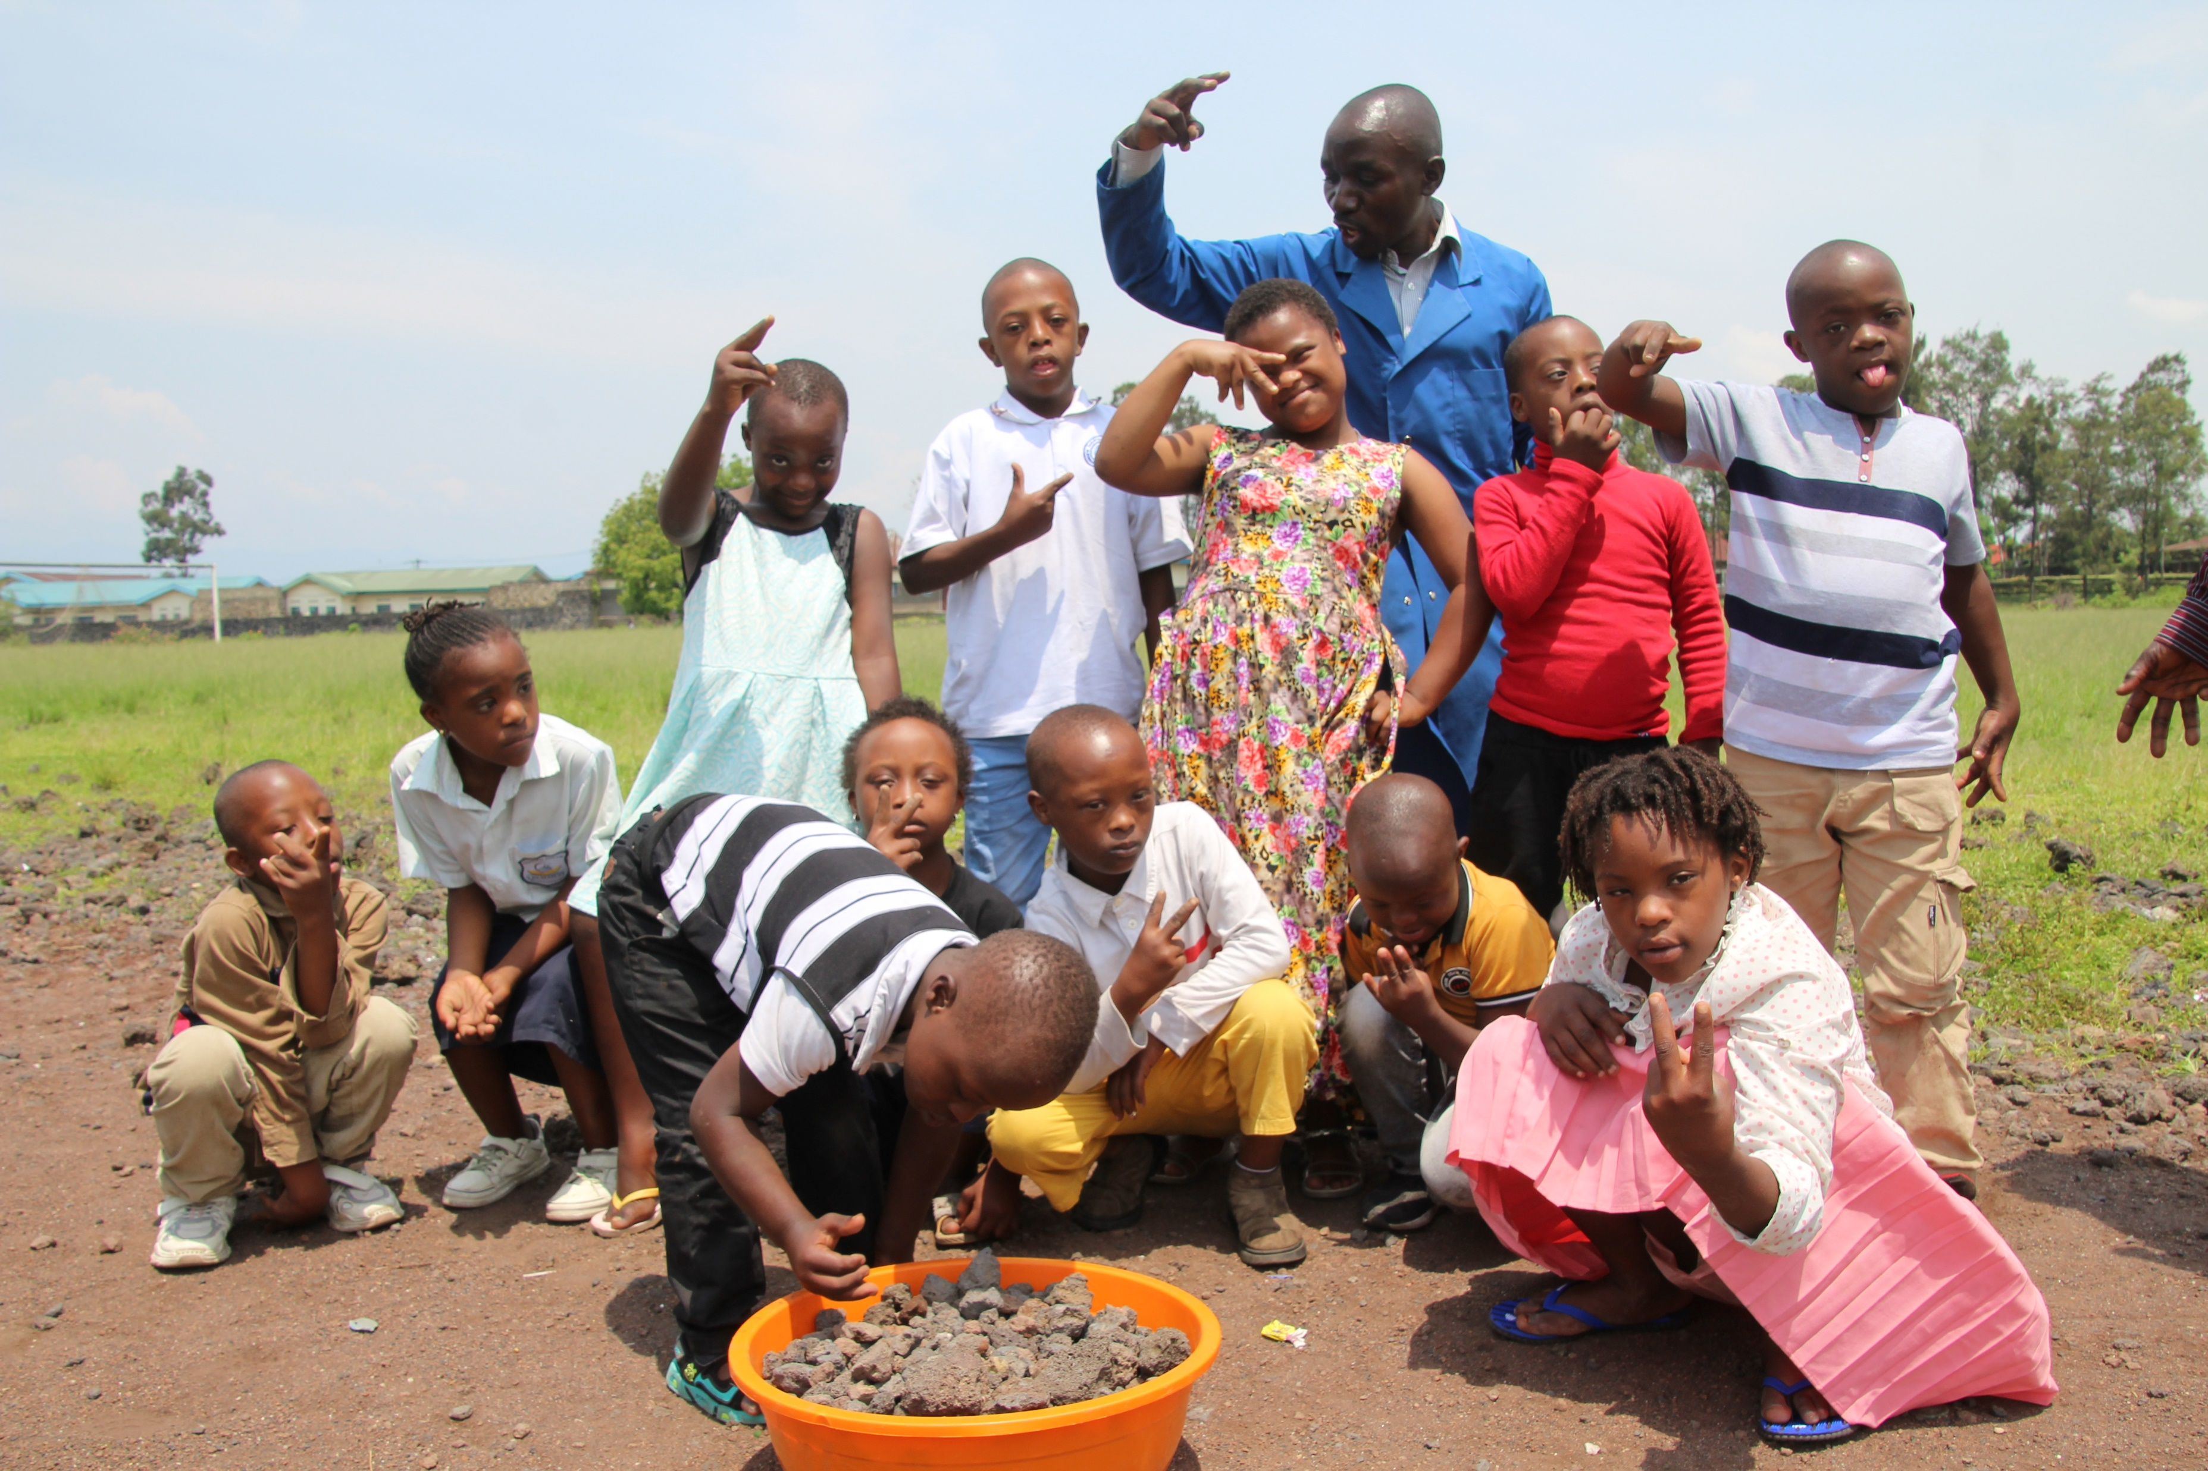
Notes:
Kwaheri! Tot ziens! De bus wacht. Het is tijd om naar huis te gaan.

Slide 29
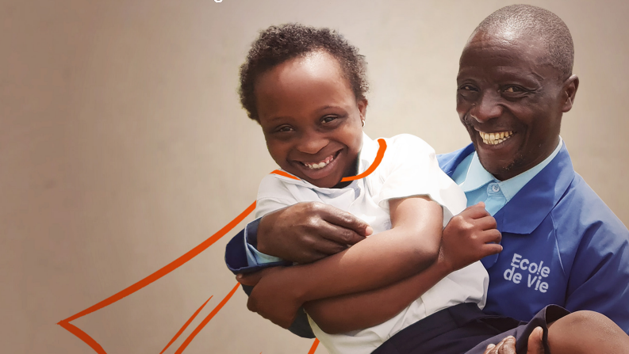
Notes:
‘Kom hier, mijn superheld!’ zegt meester Aubin tegen Jemima. ‘Morgen zien we elkaar weer.’

Slide 30
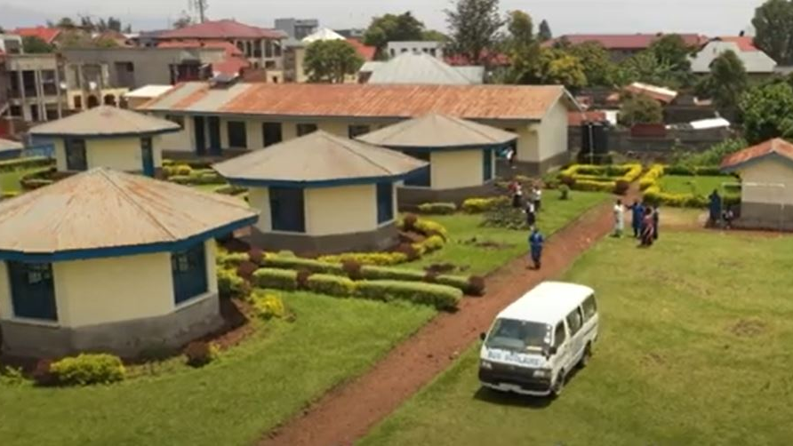
Notes:
Kwaheri! Tot ziens!

